Slide 1
Informatika pro ekonomy I Textové editory
Katedra informatiky a matematiky
doc. Mgr. Petr Suchánek, Ph.D.
vedoucí katedry

Slide 2
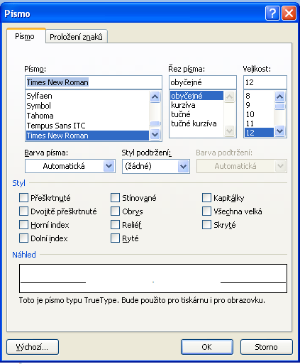
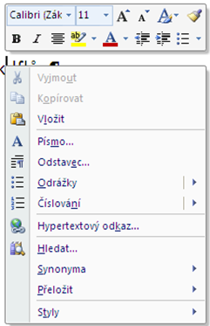
Volba přímého formátování písma
Místní nabídka v textu
Rozšířená nabídka písma

Slide 3
Formátování odstavce - karta Domů – sekce odstavec, karta rozložení stránky
Odsazení
Zarovnání
Řádkování
Tabulátory
Ohraničení
Stínování

Slide 4
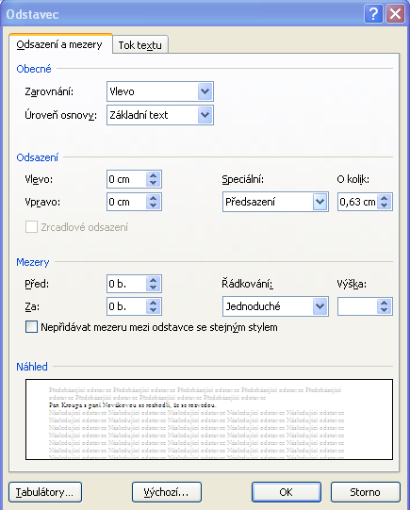
Dialogové okno Odstavec
Karta Rozložení stránky

Slide 5
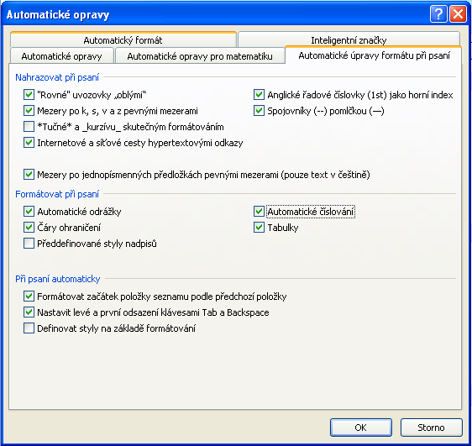
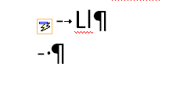
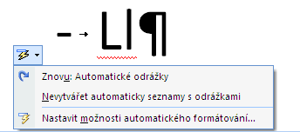
Automatické odrážky
Automatické znaky odrážek: >, -, *
Nastavení

Slide 6
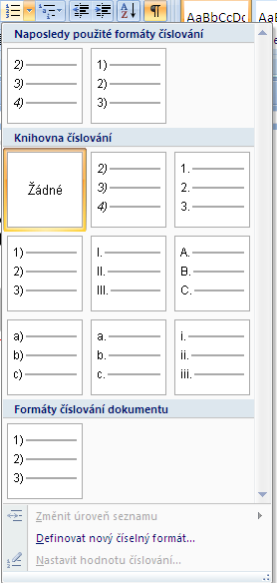
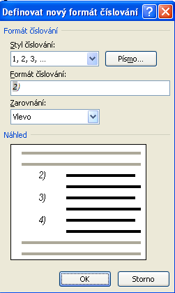
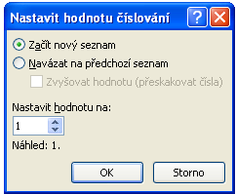
Číslování

Slide 7
Styly
Styl je soubor formátovacích charakteristik
Písmo
Jazyk
Odsazení levého a pravého okraje odstavce
Předsazení prvního řádku odstavce
Řádkování
Nastavení tabulátorů, vybarvení podkladu a další
Dědičnost stylu: není třeba formátovat vše, ale jen rozdíly od stylu, na kterém je založen
Základní styl Wordu : normální

Slide 8
Typy stylů
Styl odstavce: písmo, odstavec, tabulátory, ohraničení, jazyk, rámeček, číslování
Styl textu: formát písma, ohraničení, jazyk
Styl tabulky: vlastnosti tabulky, odhraničení a stínování, formát písma a odstavce, tabulátory
Styl seznamu: písmo a číslování
Propojený styl: na rozdíl od stylu odstavce reaguje i na změnu písma
Podokno stylů: Shift+F1

Slide 9
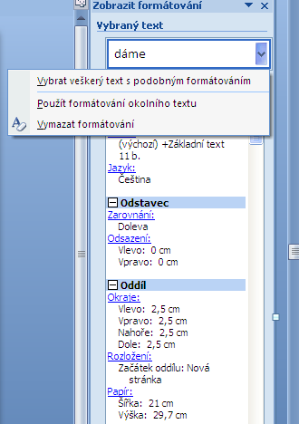
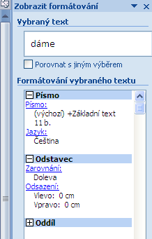
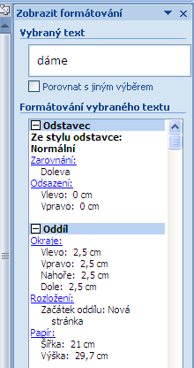
Podokno stylů

Slide 10
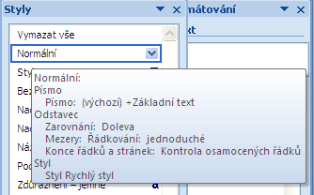
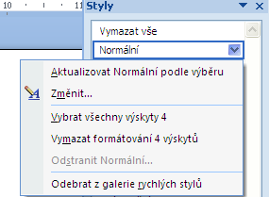
Proč používáme styly
Nejvýhodnější je použití stylu odstavců
Jednou změnou příslušného stylu se provede změna v celém dokumentu tam, kde se daný styl používá

Slide 11
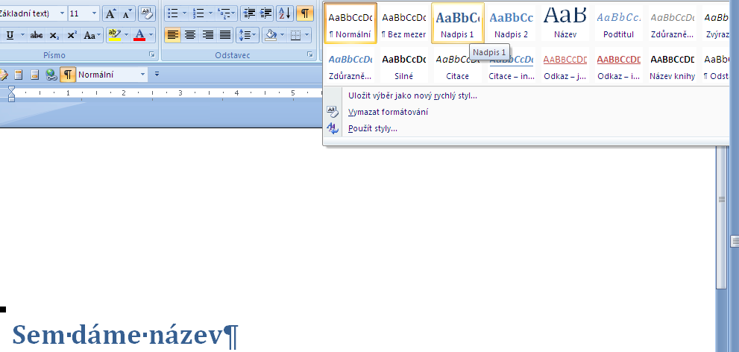
Vestavěné styly

Slide 12
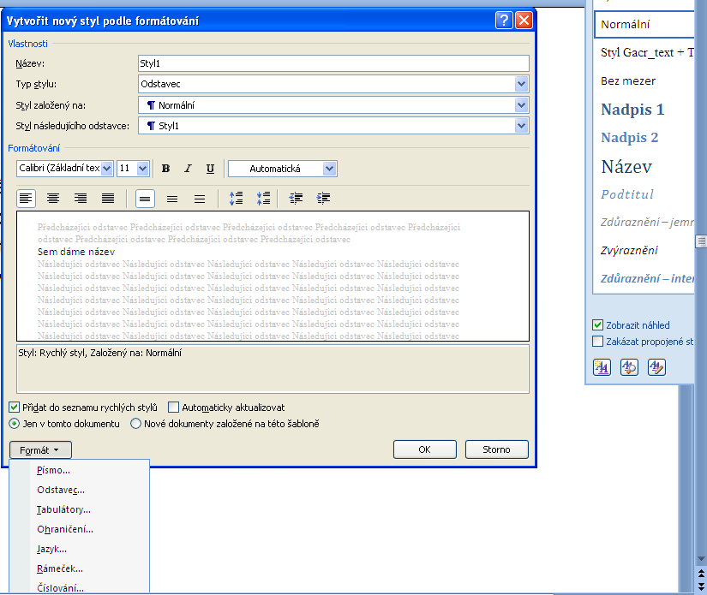
Vlastní styl

Slide 13
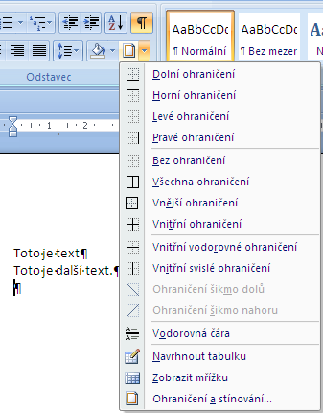
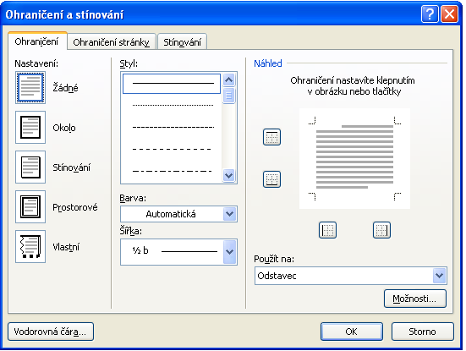
Ohraničení v textu
Domů- karta
Odstavec –
ohraničení

Slide 14
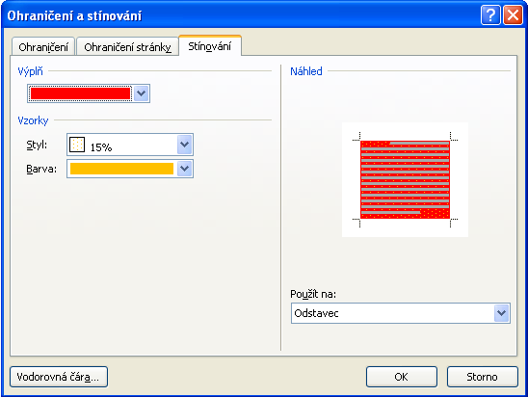
Stínovaní

Slide 15
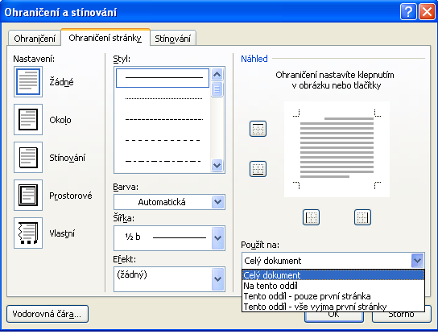
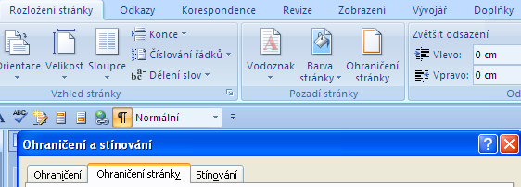
Ohraničení stránky
Druhá cesta

Slide 16
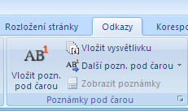
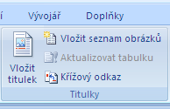
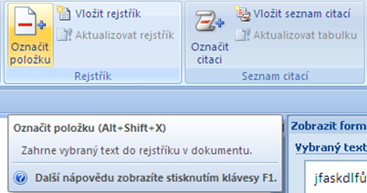
Odkazy a poznámky – karta Odkazy resp. karta Vložení
Poznámky pod čarou
Titulky
Křížový odkaz
Rejstříky
Krok 1 označit slovo a Alt+Shift+X
Krok2 generovat rejstřík

Slide 17
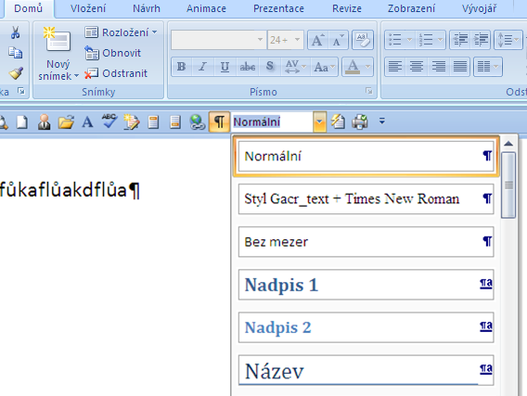
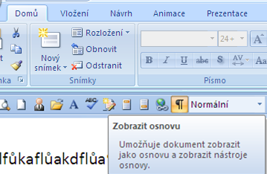
Nadpisy, obsah, osnova
Zobrazit - osnova

Slide 18
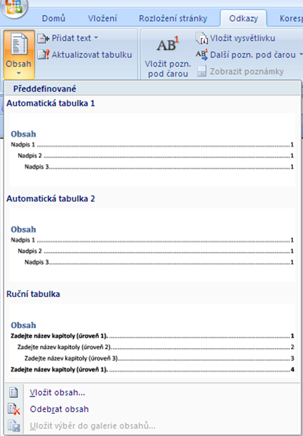
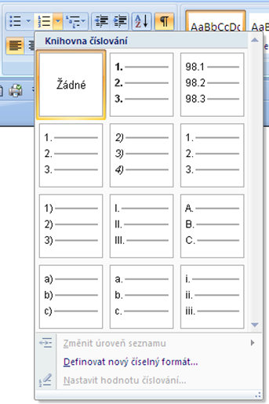
Nadpisy, obsah, osnova II

Slide 19
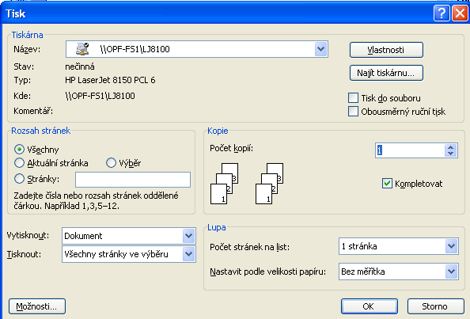
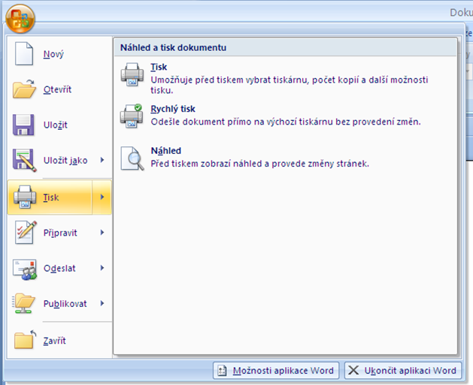
Tisk
Čím je ovlivněn
Vzhled stránky
Kontrola – náhled
Nastavením tiskárny

Slide 20
Word, Oddíly, tabulky a grafické objekty
Oddíly
Tabulky
Obrázky
Kreslení
Grafy

Slide 21
Oddíl
Formát oddílu určuje uspořádání textu na stránce
Velikost, orientace a zdroj papíru
Formát, obsah a umístění záhlaví a zápatí
Počet sloupců
Způsob svislého zarovnávání textu
Formát a způsob tisku poznámek a vysvětlivek
Formát číslování seznamů

Slide 22
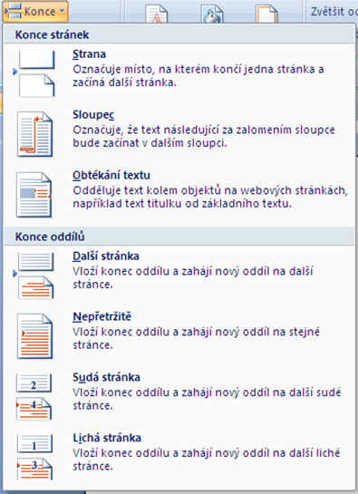
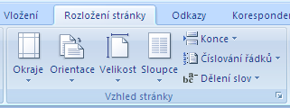
Vzhled stránky
Většina charakteristik oddílu je v sekci Vzhled stránky
Oddílový zlom a konce stránek

Slide 23
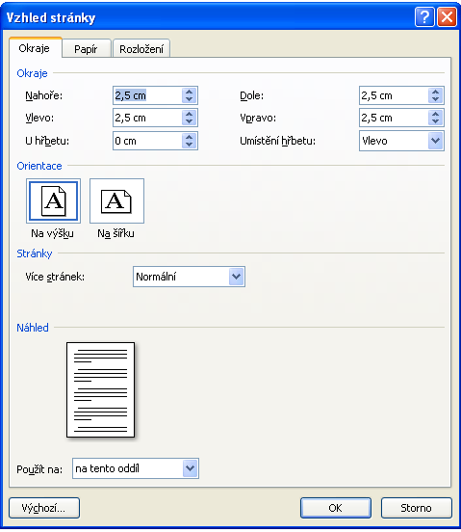
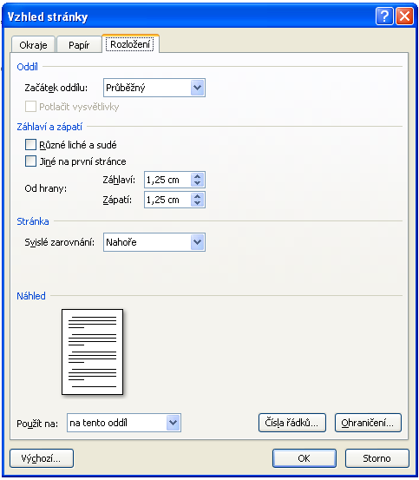
Vzhled stránky

Slide 24
Záhlaví a zápatí
Organizuje se při zobrazení Rozložení při tisku z karty Vložení záhlaví a zápatí

Slide 25
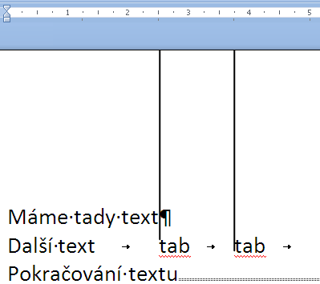
Tabulátory
Umožňují uspořádání textu dle určených pozic
Implicitní zarážky

Slide 26
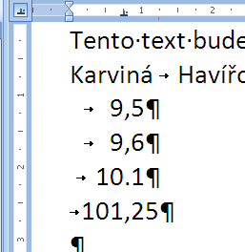
Vlastní zarážky - příklady
Zde se volí typy zarážek
Desetinná zarážka
Levá zarážka

Slide 27
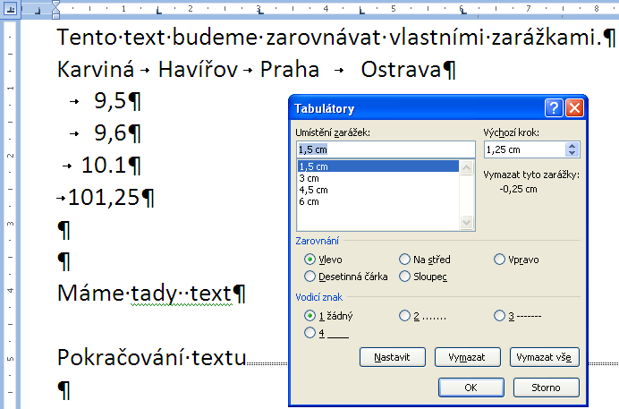
Dialogové okno Tabulátory
Karta Domů – Odstavec – tlačítko Tabulátory

Slide 28
Vytvoření tabulky
Převedením textu na tabulku
Vložením z karty Vložení
Nakreslením
Vložením z jiné aplikace (nejčastěji z tabulky aplikace Excel

Slide 29
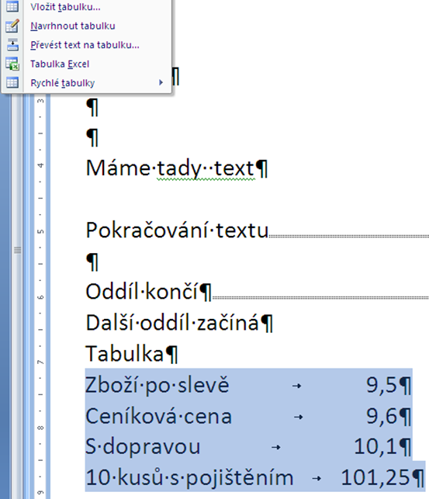
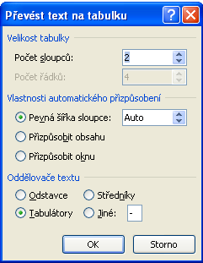
Vytvoření z textu

Slide 30
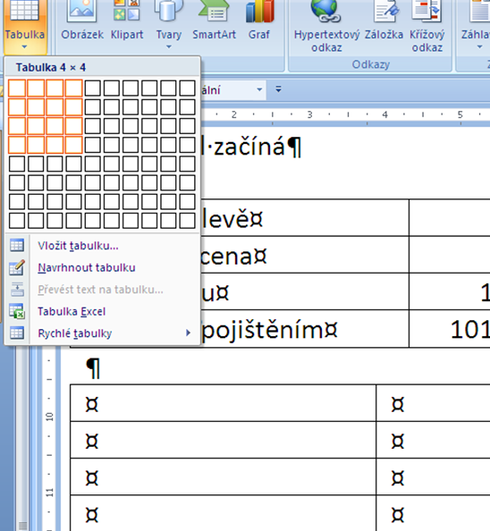
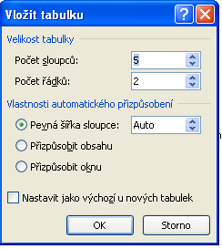
Vytvoření prázdné tabulky

Slide 31
Úprava tabulek – Karta Rozložení

Slide 32
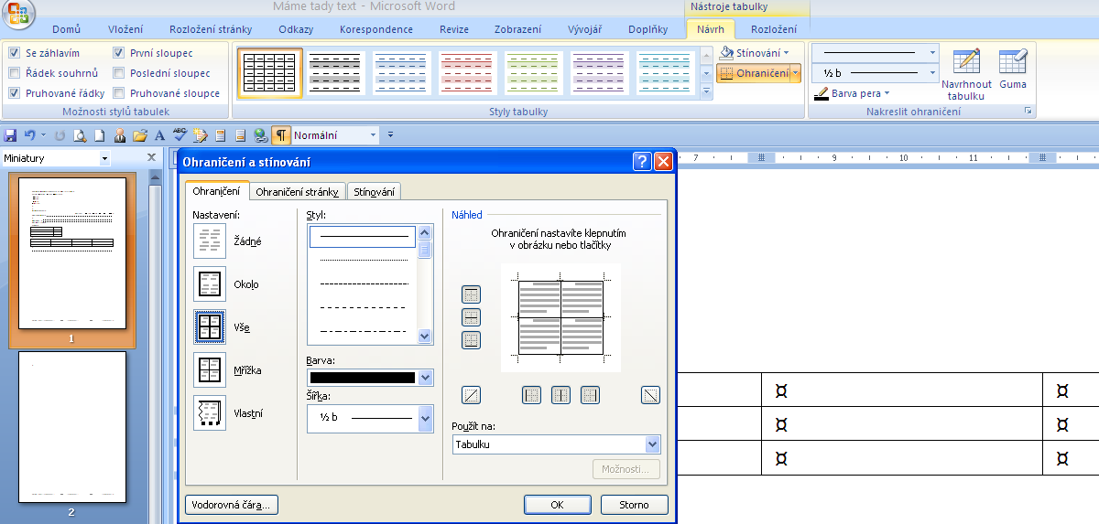
Úprava tabulek – karta Návrh

Slide 33
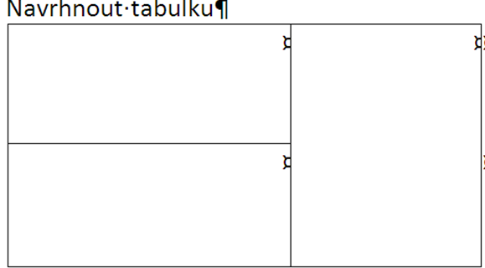
Navrhnout tabulku

Slide 34
Grafické objekty
Objekt – zpravidla pravoúhlý tvar, vytvořený v jiné aplikaci (tabulky, grafy, vzorce, ozdobné nápisy…)
Objekt lze vložit do libovolného dokumentu
Vložení objektu:
Pomocí schránky (Ctrl+C; Ctrl+V) vznikne rastrový obrázek
Vytvořit nový – možnost volby řady typů
Vytvořit ze souboru

Slide 35
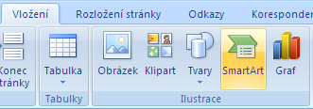
Vkládání grafických objektů
Nejčastěji vkládané objekty - sekce Ilustrace
Klipart - jednoduchý obrázek
Podokno Klipart nabízí volby dle kolekcí
Kolekce – soubor témat
Hierarchické třídění
Vložení klipartu – poklepáním na zvolený obrázek

Slide 36
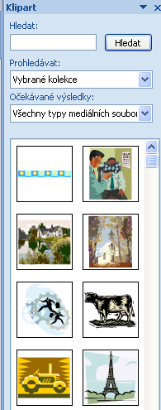
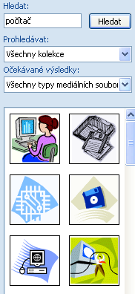
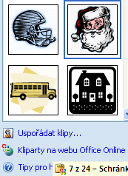
Podokno Klipart

Slide 37
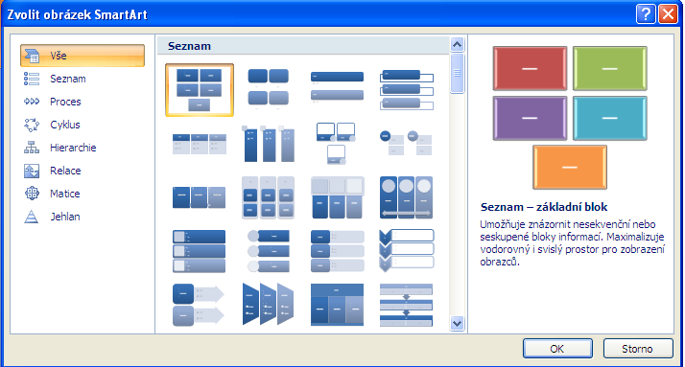
Vkládání grafických objektů
Smartart - ilustruje sdělované informace

Slide 38
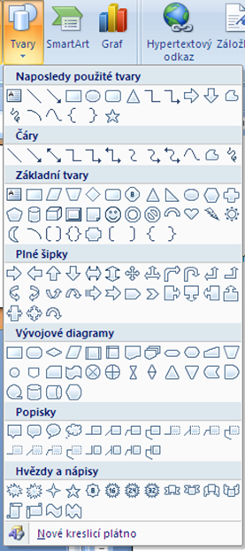
Vkládání grafických objektů
Tvary - použitelné ve všech aplikacích MS Office
Změna – formát tvaru – ihned po nakreslení nebo po poklepání na tvar

Slide 39
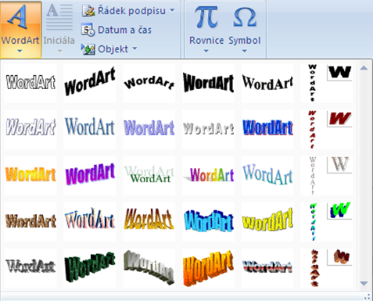
Vkládání grafických objektů
Wordart – ozdobný nápis

Slide 40
Wordart – formátování v textu

Slide 41
Práce s obrázky
Vložit obrázek

Slide 42
Formátování a komprese obrázků

Slide 43
Karta Nástroje obrázku

Slide 44
Karta Nástroje obrázku II
Pozice a obtékání v textu
Seskupení – sloučení několika objektů do jedné skupiny

Slide 45
Kreslení
Úprava nakreslených objektů
Úchytky
Změna velikosti
Otáčení a překlápění
Barva výplně
Barva a styl čáry, šipky
Písma
Prostorové efekty

Slide 46
Vkládání grafických objektů
Graf
Prezentace hodnot graficky
Zdroj dat, tabulka
Je to obrázek, ale je spravován aplikací navázanou na MS Excel
Tvorba grafu
Vložení - Ilustrace – Graf

Slide 47
Graf
Definice názvů:
Oblast grafu – celý graf a všechny jeho prvky
Zobrazovaná oblast – oblast ohraničená osami zahrnující všechny datové řady
Legenda – pole určující vzorky nebo barvy přiřazené datovým řadám

Slide 48
Grafy
Oblast grafu
datové body hodnoty
datové značky zobrazení dat.bodu
datová řada množina dat.značek z jednoho řádku, sloupce
osa hodnot obvykle osa y
osa řad, kategorií obvykle osa x

Slide 49
Graf
typy grafu
Sloupcový, pruhový
Spojnicový
Výsečový, prstencový
XY bodový
Plošný
Povrchový
Bublinový
Burzovní
Jiné, vlastní, kombinované

Slide 50
Změny a spolupráce mezi programy

Slide 51
Témata
Možnosti spolupráce a slučování dokumentů
Vkládání komentářů
Sloučení dokumentů (Vložit / Soubor)
Porovnání a sloučení dokumentů
Sledování změn (revize)
Hromadná korespondence
Formuláře
Komunikace mezi programy a různými aplikacemi a uživatelskými prostředími (zejména aplikace MS Office)

Slide 52
Možnosti spolupráce
Využívání společných složek a souborů
Prosté sloučení dvou dokumentů
Vkládání komentářů
Sledování změn
Porovnání dokumentů
Porovnání a sloučení dokumentů
(otevření stejného souboru – zámek)
Zobrazení na webové stránce
Zaslání poštou

Slide 53
Sloučení dokumentů ze souboru
Notes:
V dokumentu původní mám v PINA7 původní dokument a další dokument ve kterém je obrázek jako záložka.
A) sloučím oba dokumenty plně
b) Součím jen obrázek použitím tlačítka Rozsah a volbou záložka – záložka 2

Slide 54
Rozsah slučování
Celý soubor, nebo rozsah buněk Excelu nebo záložka. Vytvoření záložky:

Slide 55
Sledování změn
Aplikace Microsoft Word usnadňuje revizi online tím, že umožňuje jednoduše provést a zobrazit sledované změny a komentáře v dokumentu. Aby bylo možné uchovat rozložení dokumentu, zobrazuje aplikace Word některé značky v textu, zatímco další prvky jsou zobrazovány v bublinách na okraji stránky.

Slide 56
Autor změn
Pro správnou spolupráci je nutno znát autora změn.
Nastavení autora změn se provádí na kartě revize
Ve skutečnosti však v Možnostech aplikace Word

Slide 57
Sledování změn – karta Revize

Slide 58
Možnosti karty revize

Slide 59
Bubliny

Slide 60
Značky

Slide 61
Původní se značkami

Slide 62
Komentář
Komentáře je možné zdůvodnit požadavek na změnu nebo přímo změnu navrhnout

Slide 63
Sledování změn
Změnu můžeme přijmout
Změnu můžeme odmítnout
Změny můžeme vytisknout
Soubor / Tisk - V rozevíracím seznamu Vytisknout klepneme na položku Dokument se značkami a potom na tlačítko OK.
V rámci nápovědy MS Word existuje podrobné vysvětlení postupu včetně popisu případných problémů s sledovanými změnami a porovnanými a sloučenými dokumenty!

Slide 64
Porovnání a sloučení dokumentů
Otevření upravené kopie dokumentu.
Karta revize, sekce porovnat.
Otevření původního souboru
Nabídka zobrazení změn u tlačítka Porovnat dokumenty:
Změny zobrazit v originálním dokumentu, zaškrtneme Originální dokument.
Chceme-li zobrazit výsledky v revidovaném dokumentu, zaškrtneme Revidovaný dokument.
Zobrazit výsledky v novém dokumentu, zaškrtneme Nový dokument.
Kombinovat – sloučí revize od několika autorů do nového dokumentu

Slide 65
Porovnání dokumentů

Slide 66
Parametry porovnání

Slide 67
Výsledek

Slide 68
Slučování dokumentů - kombinovat dokumenty

Slide 69
Přijmout - odmítnout

Slide 70
Hromadná korespondence

Slide 71
Hromadná korespondence
Sada dokumentů jako je formulářový dopis, nebo adresní štítky
Postup:
Nastavení hlavního dokumentu
Obálky
Dopisy
Zprávy elektronické pošty
Štítky
Adresář
Připojení ke zdroji dat a kontrola slučovacích polí
Upřesnění seznamu příjemců nebo položek a definice struktury
Výběr záznamů (nastavení filtrů)
Sloučení, náhled, tisk

Slide 72
Hromadná korespondence
Obálky
Dopisy
Štítky
Adresář
Lze vytvořit přímo
Zprávy elektronické pošty
Systém musí obsahovat program pro elektronickou poštu kompatibilní s rozhraním MAPI, například Microsoft Outlook. (MAPI je specifikace rozhraní společnosti Microsoft, jež umožňuje práci různých aplikací pro zasílání zpráv a pracovní skupiny)

Slide 73
Hromadná korespondence
Karta korespondence
Možnost použití průvodce

Slide 74
Hromadná korespondence – průvodce I
Notes:
Nastartovat okno úloh Hromadná korespondence a spustit štítky.
¨Dále vybrat příjemce je v pomocných souborech najít pomocí Procházet
Adresycvicne list 1
Dále uspořádat štítky – blok adresy
Jít na shoda polí a spárovat
Aktualizovat všechny štítky a do náhledu
Dále vložit pole s podmínkou před blok adresy a aktualizovat všechny štítky.

Slide 75
Hromadná korespondence - průvodce II

Slide 76
Hromadná korespondence
Editace možností
Editace rozvržení slučovaných polí (štítky, obálky, dopisy, adresář)
Úprava seznamu příjemců (nastavení filtrů)

Slide 77
Hromadná korespondence
Vložení pole
Filtry

Slide 78
Spolupráce programů MS Office
MS Word
MS Excel
MS Access
MS PowerPoint
MS Sharepoint
Možnost komunikace a spolupráce mezi sebou, ale i ostatními aplikacemi.
Web editory
Grafické programy
Databázové systémy
Apod.

Slide 79
Spolupráce programů MS Office
MS Word
MS PowerPoint
E-mail (musí být nastaven systém pro elektronickou poštu – viz. snímek 10)

Slide 80
Spolupráce programů MS Office
MS Word
MS Excel
Ctrl + C
Ctrl + V

Slide 81
Word – Excel – rozšířená spolupráce - Grafy

Slide 82
Spolupráce programů MS Office
MS Word
WWW

Slide 83
Makra
Typická využití maker:
urychlení rutinních úprav a formátování,
kombinace více příkazů, například vložení tabulky o určité velikosti, s určitým ohraničením a s určitým počtem řádků a sloupců,
rychlejší zpřístupnění možnosti v některém dialogovém okně,
automatizace složitých posloupností úkolů.
Záznam makra
Editace makra

Slide 84
Otázky?
Děkuji za pozornost

